Slide 1
В каком значении мы использовали слово «тело»
при изучении раздела « Мир как дом»?
Телами называют все предметы и живые существа, окружающие нас.
Толковый словарь Ожегова.
Тело
1. - основная часть, корпус чего-нибудь.
Пример: Т. орудия (ствол). Т. мины. Т поршня. Т. плотины (ее основная часть). Вегетативное т. гриба (грибница). Рудное т. (скопление руды). Т. дерева (ствол).
***
2. - часть этого организма, исключая голову и конечности, туловище.
Пример: Массаж тела.
***
3. - организм человека или животного в его внешних, физических формах.
Пример: Части тела. Войти в т. (пополнеть; прост.). Спасть с тела (похудеть; прост.). В теле (полный, тучный; прост.). Голое т. (без одежды). Мертвое т. (труп.).
***
4. - отдельный предмет в пространстве
Пример: Твердые, жидкие и газообразные тела. Геометрическое т.

Slide 2
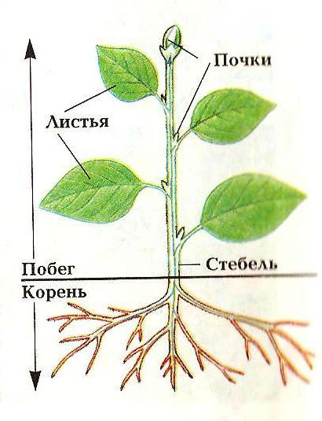
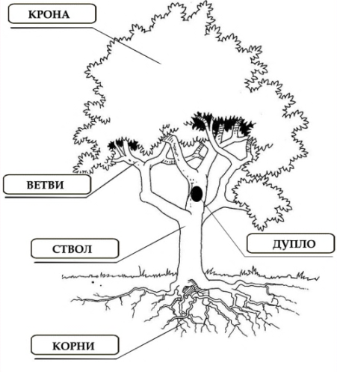
Вспомним!
Какие части растения вы знаете?

Slide 3
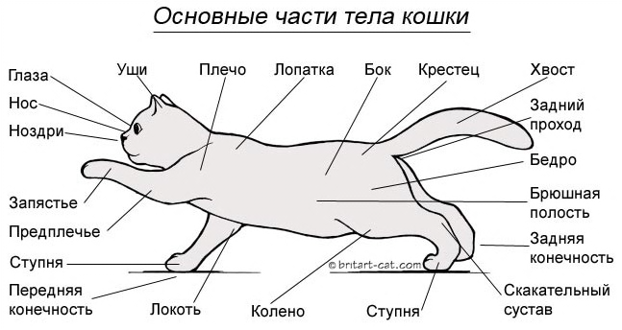
Расскажите о строении тела животных.

Slide 4
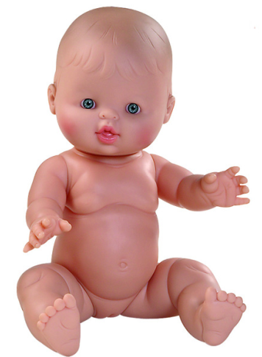
Что вы знаете о строении тела человека?
Кукла – уменьшенная копия человека
Есть:
голова;
шея;
туловище;
ноги и руки.

Slide 5
Внешние части тела
С. 48 2 абзац
Туловище:
спина
грудь
живот
Верхние
конечности
Нижние

Slide 6
С. 48- 49 3 – 4 абзац
Орган – это часть организма, которая имеет определенное строение и выполняет определенную работу.
Система органов – органы, выполняющие общую работу.
Организм

Slide 7
С. 50- 51
С. 27 №4 РТ
№ 1
Системы органов:
Скелет и мышцы
- опорно - двигательная
Глотка, ротовая полость, пищевод, желудок, печень, кишечник
- пищеварительная
Трахея, бронхи, лёгкие и носовая полость
- дыхательная
Сердце, сосуды
- кровеносная
Мозг: головной, спинной; нервы
- нервная

